Slide 1
Bináris Kupac
Készítette : Gálicza Ervin

Slide 2
Röviden a kupacról
Olyan elemek tárolhatóak benne melyek rendelkeznek egy kulccsal
A kulcsokat össze lehet hasonlítani operátorokkal
Cél : max/min elem meghatározása
Szerkezet : majdnem teljes bináris fa
Kupactulajdonság : minden elem kulccsa kisebb/nagyobb vagy egyenlő a szülőjének kulccsával

Slide 3
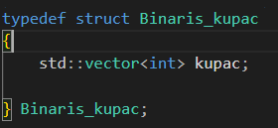
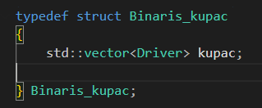
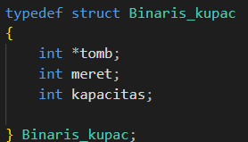
Röviden a kupacról
Műveletek : beszúrás, törlés , kupacolás, kupacépítés
Általában egydimenziós tömbben ábrazoljuk

Slide 4
Alkalmazása
Elsőbbségi sor
Kupacrendezés / HeapSort

Slide 5
Kupacrendezés
Léthozunk egy bináris kupacot a megadott tömbből
Lépésenként megkeressük a maximális elemet, kitöröljük a kupacból és az eredeti tömb végére betesszük.
Felszabadítjuk a kupacra lefoglalt memóriát

Slide 6
Kupacrendezés
Előnyei : - időbonyolultsága O(nlogn) a legrosszabb esetben, tárhelybonyolultsága O(1) mindig
Hátrányai : nem stabil
Heapsort vs Quicksort vs Mergesort

Slide 7
Forma 1 szimuláció
Bemenetként adva vannak a versenyzők, hozzájuk tartozó adatok és a pálya melyen versenyezni fognak
A program leszimulálja a futamot az adott pályán az adott versenyzőkkel
Minden 3. másodpercben pedig kiirja az aktuális rangsort, feltüntetve a versenyzők nevét és hogy eddig hány métret tettek meg

Slide 8
Forma 1 szimuláció
Bokszutca
Biztonsági autó
Valamennyire reális értékek

Slide 9
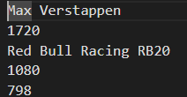
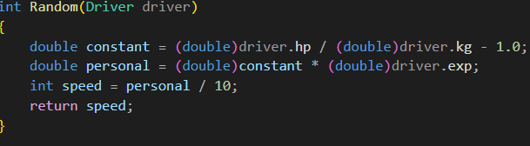

Forma 1 szimuláció

Slide 10
Köszönöm a Figyelmet
Bármilyen kérdés?

